Slide 1
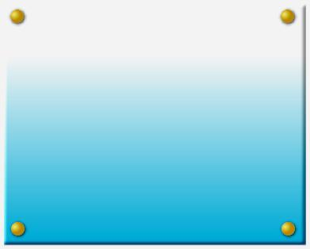
第三章 微分中值定理
§3.1 中值定理
洛尔定理
拉格朗日中值定理
柯西中值定理

Slide 2
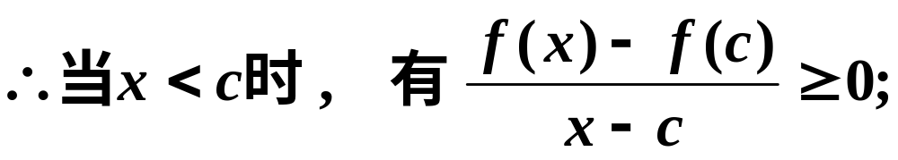
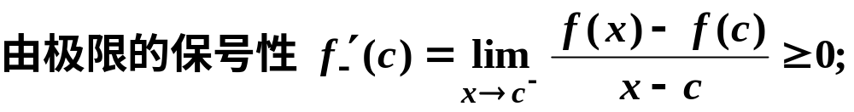
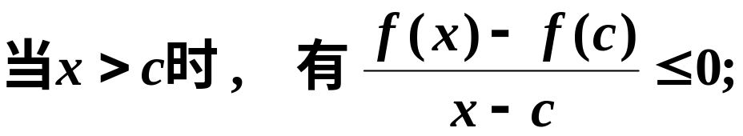
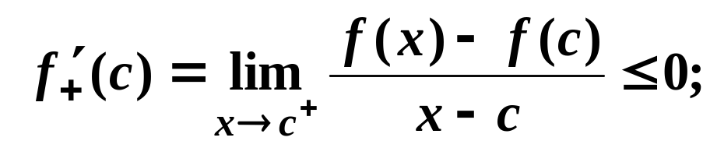
费马定理 设函数 f (x)在[a , b]上有定义，并且在点
c∈(a , b)取到最值， f (x)在点c可导，则 f ′(c)=0。
证明：不失一般性。设 f (x)在点 x = c 取到最大值，则 f (x) ≤ f(c)，x∈(a,b)。
从而 f ′(c)=0。

Slide 3

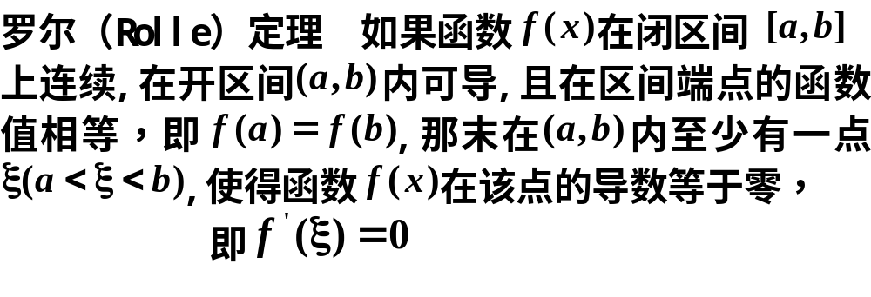










一、罗尔(Rolle)定理
例1

Slide 4



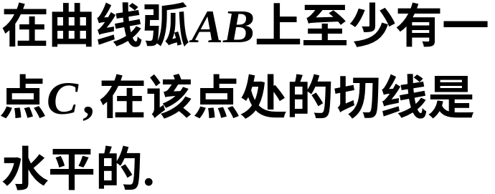







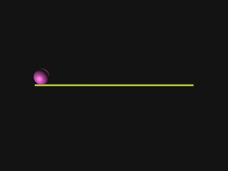
几何解释:
物理解释:
变速直线运动在折返点处,瞬时速度等于零.
点击图片任意处播放\暂停

Slide 5











证

Slide 6
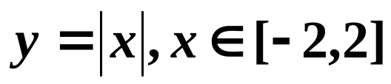
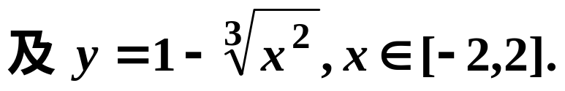



注:
罗尔定理的三个条件，缺一不可.
洛尔定理指出了ξ点的存在性，但不能确定它的位置。
例如,
又例,
不满足条件(1);
不满足条件(3), 罗尔定理结论不成立.

Slide 7
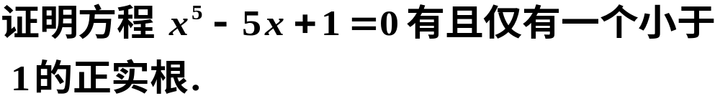










例2
证
由介值定理
即为方程的小于1的正实根.
矛盾,

Slide 8
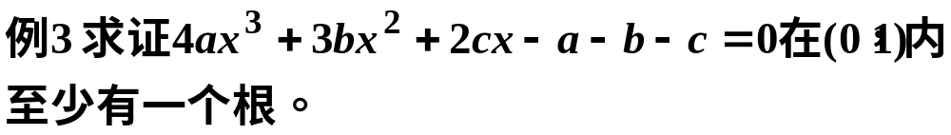

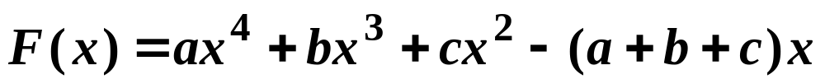
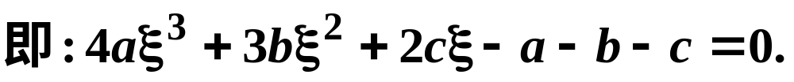

Slide 9


无穷区间的罗尔定理（P100)

Slide 10
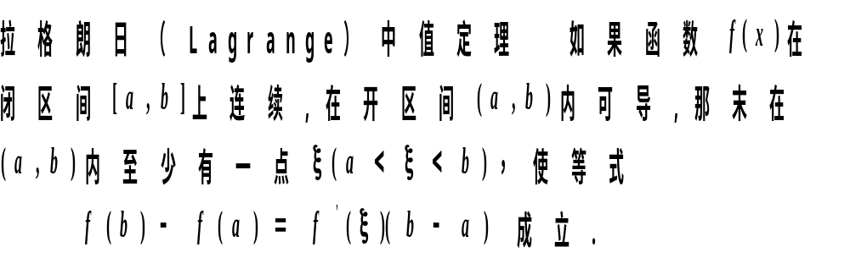
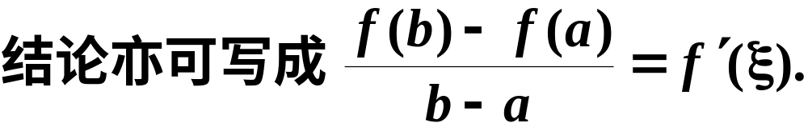
二、拉格朗日(Lagrange)中值定理

Slide 11


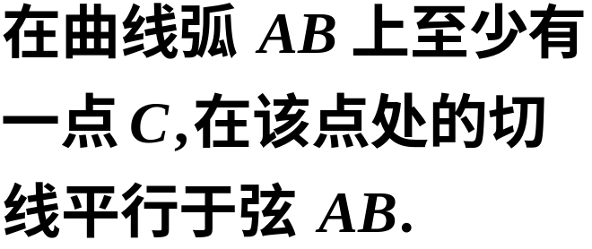



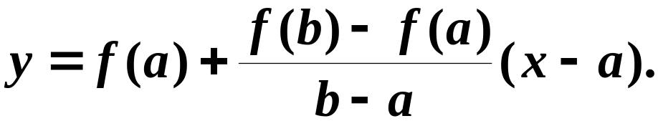

几何解释:
分析:
弦AB方程为

Slide 12
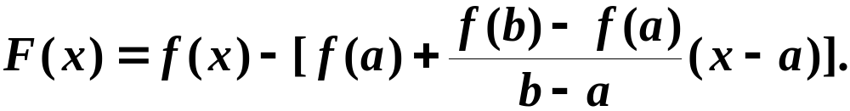
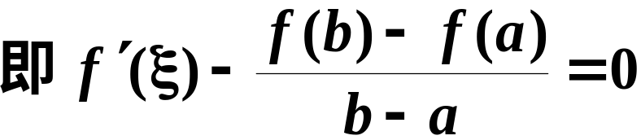
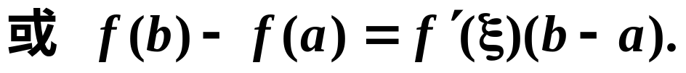
证
作辅助函数
拉格朗日中值公式
注意:拉氏公式精确地表达了函数在一个区间上的增量与函数在这区间内某点处的导数之间的关系.

Slide 13



证法二
F(x)在闭区间[a,b]上连续,在开区间(a,b)内可导,
由R-定理知:

Slide 14



拉格朗日中值公式的有限增量公式形式：
拉格朗日中值定理又称有限增量定理.
微分中值定理

Slide 15

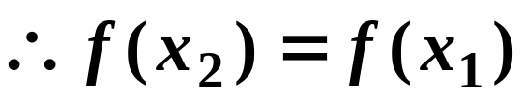
推论
(设区间I为: (a,b))
证明：设x₁,x₂是(a, b)内任意两点，由L-定理
(ξ在x₁,x₂之间)
由x₁, x₂的任意性知: f (x)=常数, x∈(a, b) .
证毕!

Slide 16
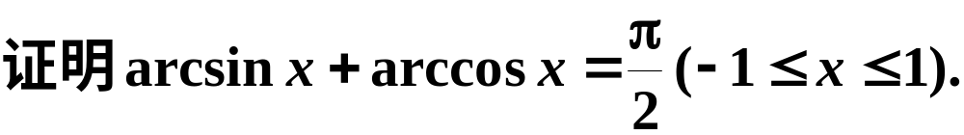
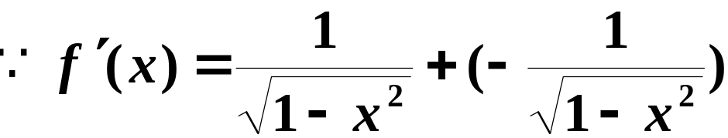


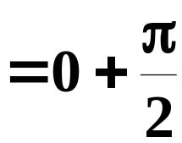
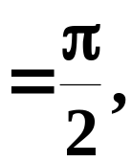
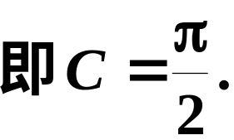
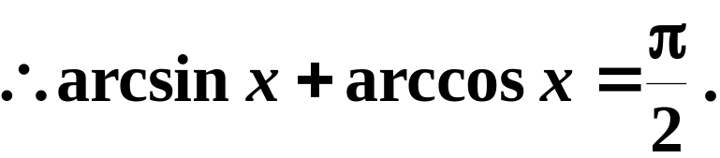
例5
证

Slide 17
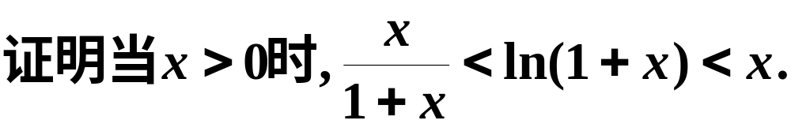

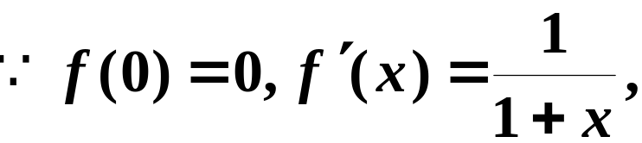
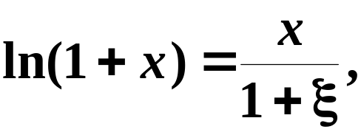
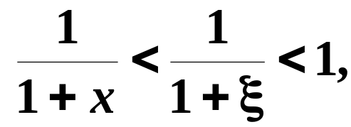


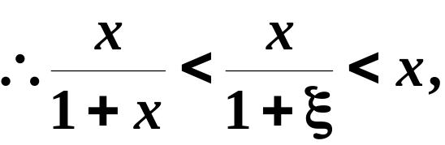
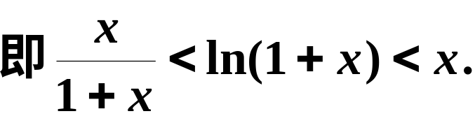
例6
证
由上式得

Slide 18
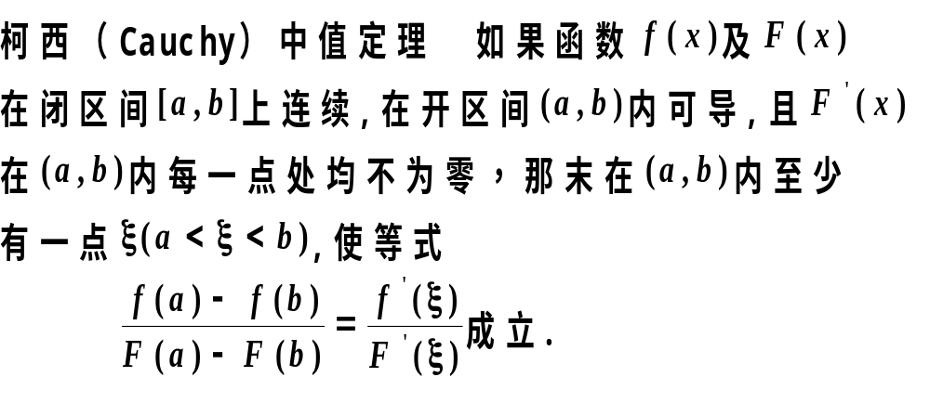
三、柯西(Cauchy)中值定理

Slide 19
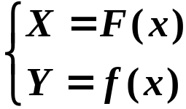
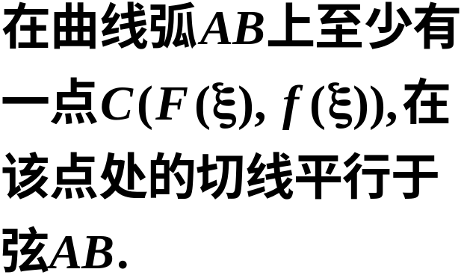





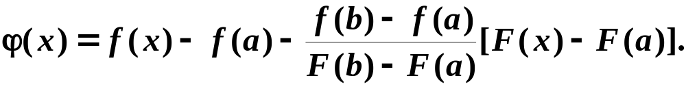

几何解释:
证
作辅助函数

Slide 20
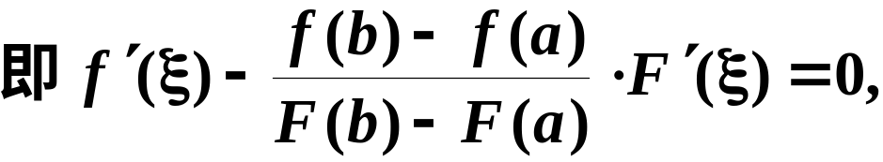
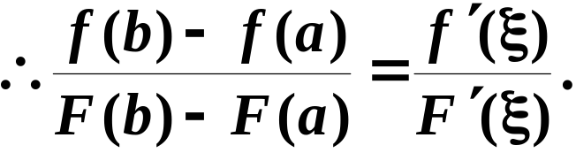

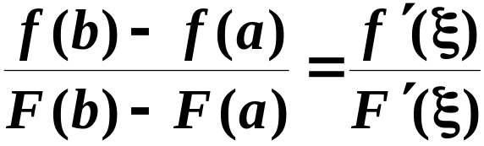
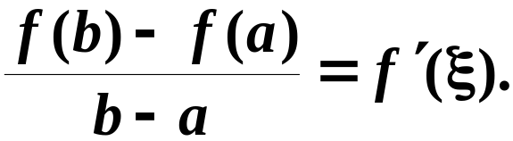
特别

Slide 21
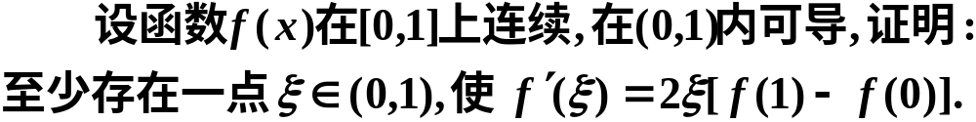
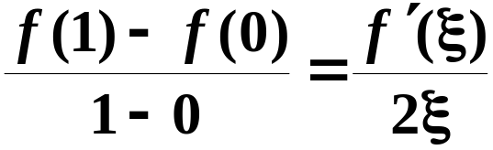
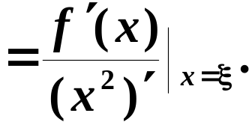

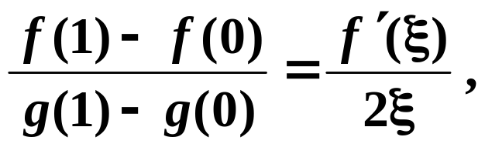

例7
证
结论可变形为

Slide 22
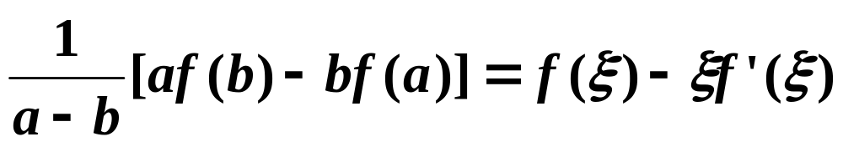
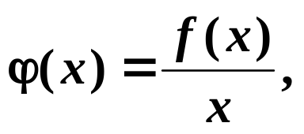
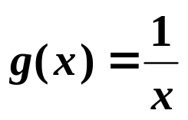
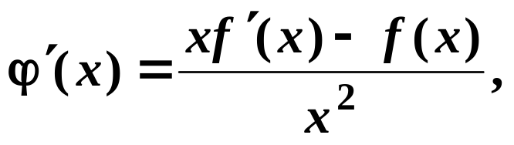




例8 设f(x)在[a, b]上可微，且ab>0，求证：
(a<ξ<b)
证明 令
∵ a, b同号，故x=0不在(a, b)内;
∴ϕ(x),g(x)在(a, b)内可微。
∴由柯西中值定理

Slide 23


四、小结
罗尔定理、拉格朗日中值定理及柯西中值定理之间的关系；
Rolle
定理
Lagrange
中值定理
Cauchy
中值定理
注意定理成立的条件；
注意利用中值定理证明等式与不等式的步骤.

Slide 24






Slide 25


思考
2、证明

Slide 26



解答
1、 B .
2、
证明 1º 由所要证明的不等式选定一函数f(x) 及定义区间: 令 f(x)=lnx , x∈[b, a].
2º 对f(x)在[b, a]上用拉格朗日公式 ,
即

Slide 27






补充

Slide 28






